Slide 1
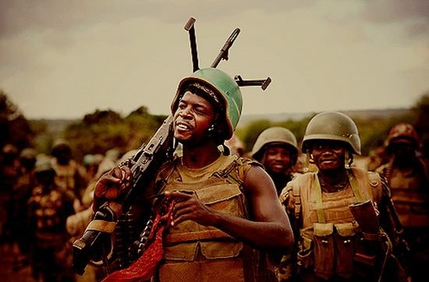
ТЕМА №1: ОРГАНИЗАЦИЯ, ВООРУЖЕНИЕ, ТАКТИКА ДЕЙСТВИЙ АРМИЙ США, ГЕРМАНИИ И ИРРЕГУЛЯРНЫХ ВООРУЖЕННЫХ ФОРМИРОВАНИЙ.

Slide 2
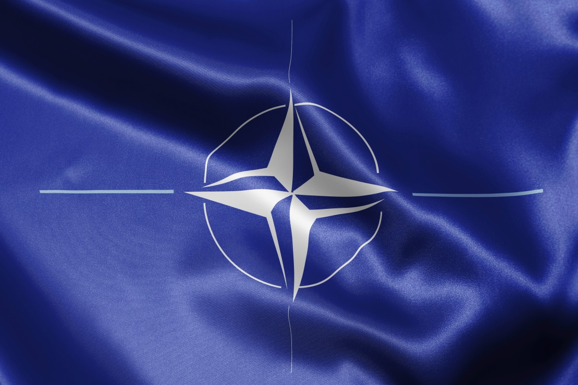
США и ФРГ являются ведущими странами блока НАТО, а их военная промышленность – основным поставщиком военной техники как для стран, входящих в Североатлантический союз, так и для других государств.
Взгляды командования ВС США и ФРГ на организацию подразделений и частей СВ оказывают решающее влияние на военное строительство в остальных странах НАТО.

Slide 3
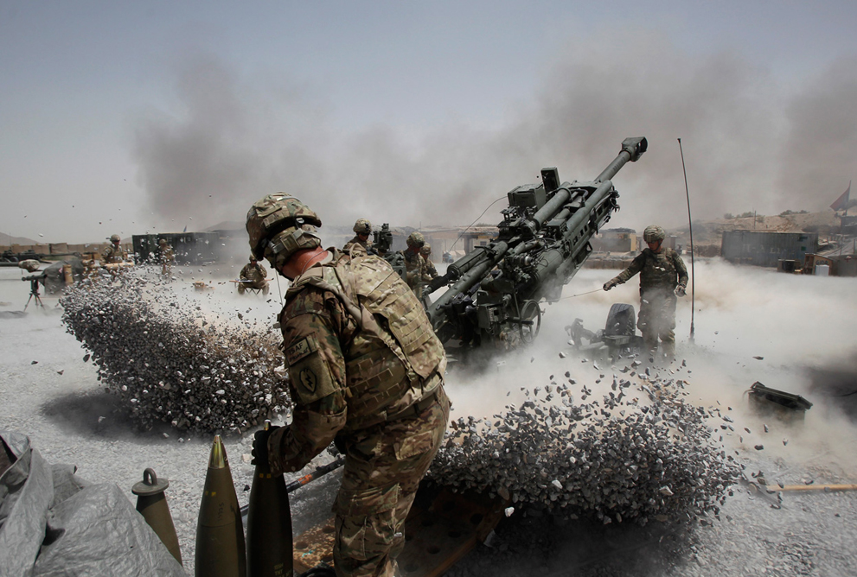
Командования основных армий стран НАТО рассматривают наступление как основной вид боевых действий.
Для успешного ведения наступательных действий используются шесть основополагающих принципов:
знание противостоящего противника, его организации, принципов ведения оборонительных действий, его сильных и слабых сторон;
сосредоточение превосходящих сил и средств
подавление всеми имеющимися средствами и способами огневых средств противника;
нанесение сильного удара по слабому месту в обороне противника, дезорганизация и уничтожение его сил и средств;
прорыв в тыл обороны противника в целях уничтожения его артиллерии, пунктов управления;
постоянное и мобильное тыловое обеспечение своих наступающих войск.

Slide 4
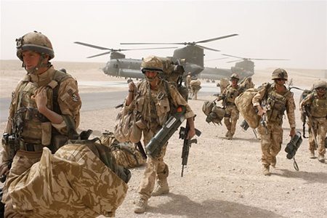
Наступательные действия частей и соединений включают четыре этапа:
сближение с противником;
собственно наступление (с ходу или заблаговременно подготовленное);
развитие успеха;
преследование.
В современных условиях основными формами маневра сухопутных войск НАТО являются фронтальное наступление, прорыв и охват.

Slide 5
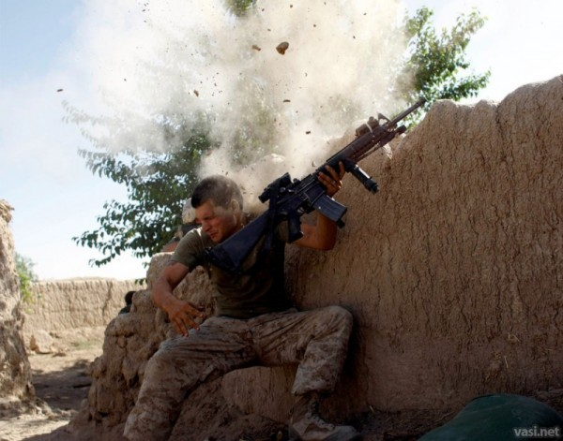
Оборона в армиях США и ФРГ рассматривается как один из основных видов боевых действий, к которому войска переходят временно в целях:
срыва наступления противника;
экономии сил и средств для решающих действий на других;
недопущения захвата противником важных районов;
выигрыша времени, создания более благоприятных условий для перехода в наступление.
В вооруженных силах стран НАТО рассматриваются два вида обороны – мобильная (подвижная) и позиционная (оборона района).

Slide 6
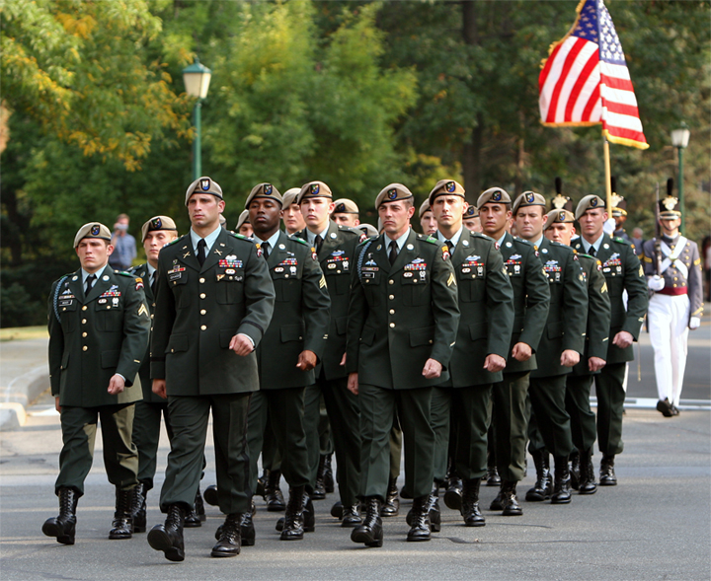
Учебный вопрос №1: Организация, вооружение, тактико-технические характеристики основных видов оружия и техники армии США; форма одежды, знаки различия военнослужащих армии США.

Slide 7
Вооруженные силы США включают: сухопутные войска (СВ), военно-воздушные силы (ВВС), военно-морские силы (ВМС). Общая численность вооруженных сил составляет 2 млн. 264 тыс. человек; в том числе: регулярных сил – более 1 млн. 380 тыс. человек; резервных компонентов – свыше 870 тыс. человек.

Slide 8
Структура мотопехотное отделения (мпо)
армии США на БМП М2 «Брэдли»
 | Вооружение мпо
командир отделения | - автоматическая винтовка М16А1 + подствольный гранатомет М203
2. помощник командира отделения | - М16А1
3. наводчик-оператор БМП М2 «Брэдли» | - М16А1(для самообороны)
4. механик-водитель БМП М2 «Брэдли» | - М16А1(для самообороны)
5. оператор ПТРК «Дрэгон» | - М16А1(для самообороны)
6. пулеметчик | - единый пулемет М60
7. стрелок-снайпер | - снайперская винтовка М21
8. автоматчик | М16А1
9. автоматчик | - М16А1
Примечание: кроме того, у пехотинцев , спешивающихся с БМП М2 «Брэдли» имеется до трех 66-мм четырехствольных гранатометов одноразового применения.

Slide 9
Структура мотопехотного взвода (мпв)
армии США на БМП М2 «Брэдли»
Мотопехотный взвод (мпв) армии США на БМП М2 «Брэдли» состоит из управления взводом и трех мотопехотных отделений (мпо).
Структура управления мпв на БМП М2 «Брэдли»
Управление взвода состоит из 8 человек и передвигается на штабной БМП М2 «Брэдли», на его вооружении только автоматические винтовки М16А1, средства связи и наблюдения.
Итого в мпв на БМП М2 «Брэдли»:
- личного состава (л/с) – 35 чел.;
- БМП М2 «Брэдли» – 4 ед.;
- ПТРК «Дрэгон» – 3 ед.;
- единых пулеметов М60 – 3 ед.;
- снайперских винтовок М21 – 3 ед.;
- подствольных гранатометов М203 к М16А1 – 3ед.
- 66-мм четырехствольных гранатометов
одноразового применения – до 9 ед.

Slide 10
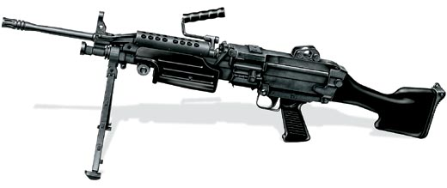
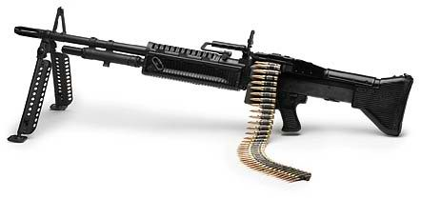
Тактико-технические характеристики (ТТХ)
основного стрелкового оружия армии США
Характеристики | Автоматическая винтовка M16A1 | Ручной пулемет M249 | Единый пулемет М60
Калибр, мм | 5,56 | 5,56 | 7,62
Масса, кг | 3,68 | 6,875 (станд. вар.) 6,8 (десант. вар.) | 17,2**
Начальная скорость пули, м/с | 1000 | 915 | 853
Эффективная дальность стрельбы, м | 400 | 1300 | 1000
Скорострельность, выстр./мин. | 150 -200* | 250 | 200
Емкость магазина (ленты), шт | 20 или 30 | 200 в ленте 30 в магазине | 250
M16A1
M249
M60

Slide 11
ТТХ основного стрелкового оружия армии США
Характеристики | Снайперская винтовка М21 | Подствольный гранатомет М203 к M16A1
Калибр, мм | 7,62 | 40
Масса, кг | 4,4 (не снар.) 7 (снар.) | 1,36 (не снар.) 1,63 (снар.)
Начальная скорость пули (гранаты), м/с | 855 | 71-76
Эффективная дальность стрельбы, м | 1500 | 350 м (площадные цели) 150 м (точечные цели)
Скорострельность, выстр./мин. |  | 2-4
Емкость магазина, шт | 20 | однозарядный
M21
M203 c M16A1

Slide 12
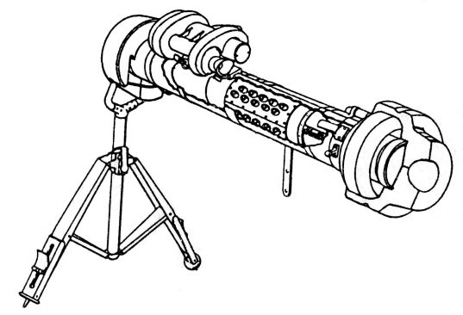
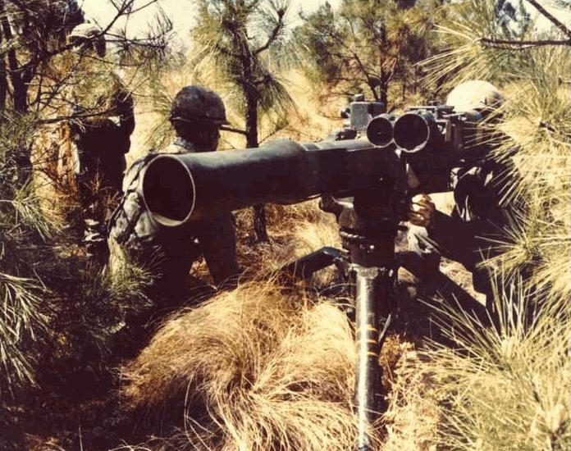
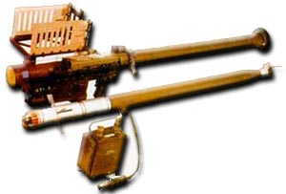
ТТХ противотанковых ракетных, зенитных комплексов (ПТРК, ПЗРК) и управляемых ракет
Характеристики | ПТРК «Дрэгон» (США) | ПТУР «ТОУ 2В» (США) | ПЗРК «Стингер» (США)
Калибр, мм | 123 | 152 | 70
Масса пусковой установки (ПУ), кг | 6,98 | 24,3 | 13,5 в боевом положении
Максимальная скорость полета ПТУР или ЗУР, м/с | 175 | 360 | 700
Максимальная дальность стрельбы, м | 1500 | 3750 | 4800
Бронепробиваемость, мм | 850 | 1000 | 70
ПТРК «Дрэгон»
ПТРК «ТОУ 2В»
ПЗРК «Стингер»

Slide 13
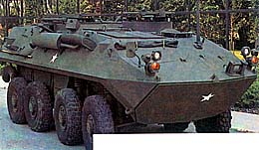
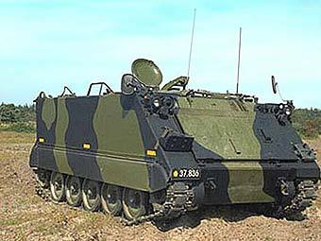
ТТХ самоходных минометов
Характеристики | 81-мм самоходный миномет (США) | 106,7-мм самоходный миномет (США)
Калибр, мм | 81 | 106,7
Масса, т | 11,4 | 12
Скорострельность, выстр./мин. | 10-12 | 8-10
Предельная дальность, м | 4600 | 5650
Скорость движения, км/ч | 65 | 65
Запас хода, км | 500 | 500
Боекомплект, кол-во мин | 114 | 88
81-мм самоходный миномет (США)
106,7-мм самоходный
миномет (США)

Slide 14
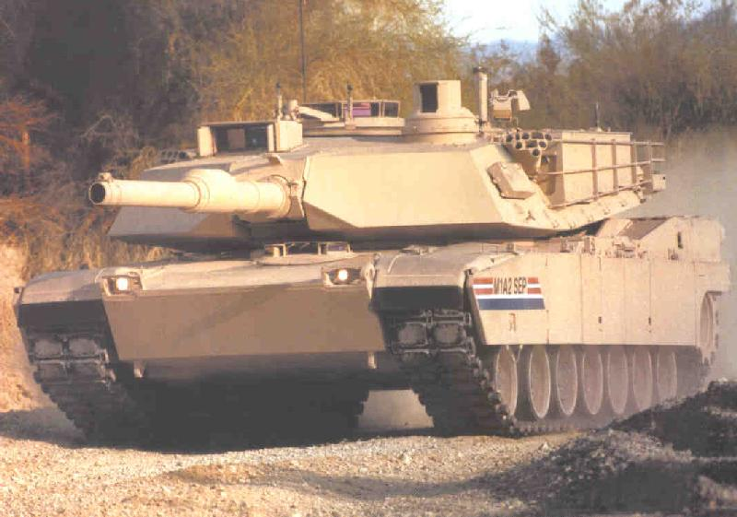
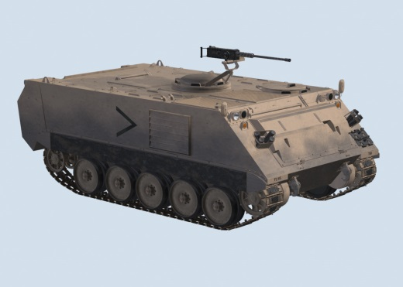
ТТХ основной боевой техники армии США
Характеристики | танк М1А2 «Абрамс» | БМП М2 «Брэдли» | БТР М113А2
Боевая масса, т | 54,5 | 22,94 | 14
Экипаж (десант), чел | 4 | 3 (6) | 2 (9)
Мощность двигателя, л.с | Газотурбинный двигатель мощностью 1500 л.с | 500 | 275
Вооружение:
- пушка | 120-мм пушка | 25-мм автомат. пушка М242 «Бушмастер» | –
- пулемет | 2 пулемета 7,62-мм; 12,7-мм зенитный пулемет | 7,62-мм пулемет М240С | 12,7-мм пулемет
- ПТУР | – | 2 ПУ ПТУР «ТОУ» | –
М1А2 «Абрамс»
БМП М2 «Брэдли»
БТР М113А2

Slide 15
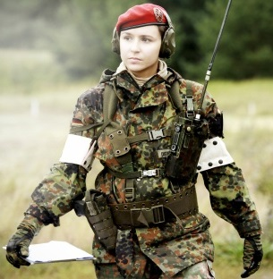
Униформа армии США делится на три основные группы: 1.Утилитарные и отдельные войсковые униформы (Utility and Selected Organizational Uniforms); 2.Служебные униформы (Service Uniforms); 3.Форменная одежда (Dress Uniform).
1.Утилитарные и отдельные войсковые униформы.
К этой группе американцы относят униформы, предназначенные для ношения в полевых (боевых) условиях, а также униформы предназначенные для ношения при исполнении специфических обязанностей (служба в госпиталях, на кухне, на технике, летная, спортивная и т.п.).

Slide 16
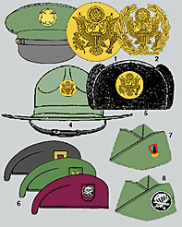
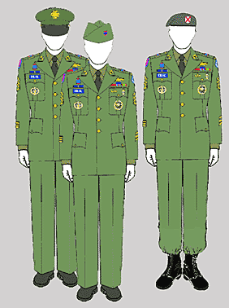
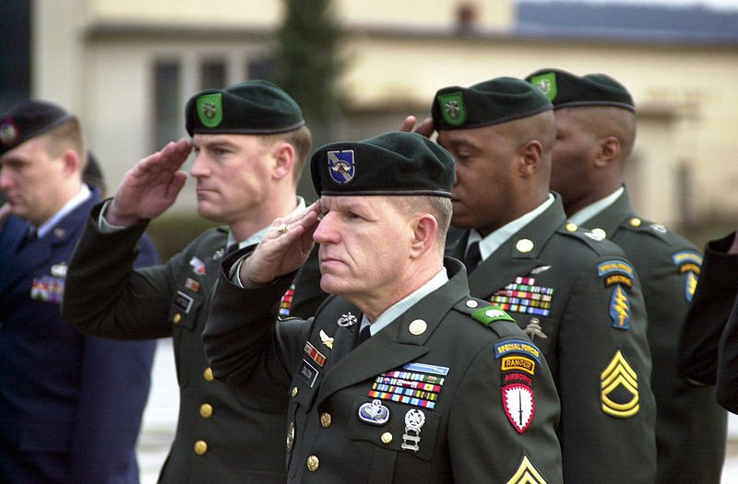
2.Служебные униформы (Service Uniforms).
В этой группе униформ немного, всего три. Из них две женских. Однако имется много вариаций этих униформ.
Эти униформы обязательные и имеются в гардеробе всех военнослужащих. В целом эту униформу можно считать лицом американской армии.

Slide 17
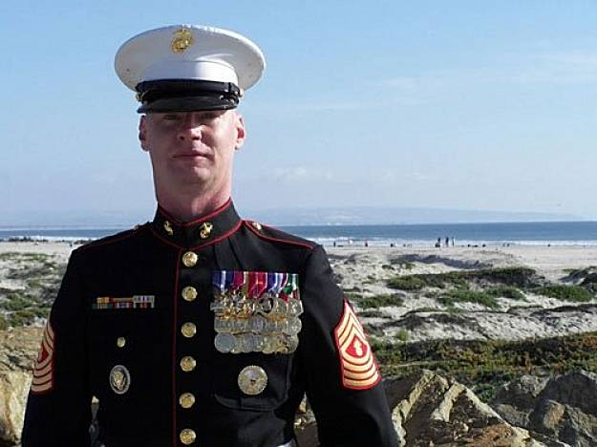
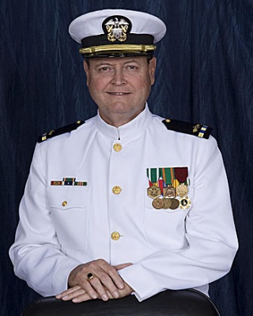
3.Форменная одежда (Dress Uniform).
В основном эти униформы предназначены для ношения во внеслужебное время, хотя некоторые из них могут по предписанию командира использоваться как служебные униформы

Slide 18
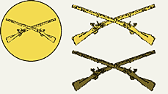
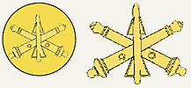
Эмблемы родов войск армии США
Эмблемы родов войск военнослужащие армии США носят на воротниках подобно военнослужащим Российской армии.Эмблемы родов войск армии США несут несколько иную смысловую нагрузку, нежели эмблемы Российской армии. В армии США их 76.
Офицеры имеют два варианта эмблем - неприглушенные ( золотистого или серебристого цвета или многоцветые ) и приглушенные (черного цвета), солдаты и сержанты только неприглушенные (золотистого цвета или многоцветые).
Слева направо : 1. Infantry (Пехота). 2. Эта же эмблема солдатского варианта. 3. Armor (Танковые войска). 4. Field Artillery (Полевая артиллерия). 5. Ordnance Corps (Корпус артиллерии). 6. Air Defense Artillery (Противовоздушная артиллерия). 7. Aviation (Авиация). 8.Military Intelligence (Военная разведка).

Slide 19
Слева направо: 1. Cavalry (Кавалерия). 2. .Special Forces (Специальные Силы). 3. Corps of Engineers (Инженерный корпус). 4. Chemical Corps. (Химический корпус). 5. Signal Corps (Корпус связи). 6. Transportation Corps (Транспортный корпус). 7. Military Police Corps (Корпус военной полиции).
Слева направо: 1. Medical Corps (Медицинский корпус). 2. Army Medical Specialist Corps (Корпус медицинских специалистов армии). 3. Army Nurse Corps (Корпус медицинских сестер армии). 4. Dental Corps (Зубной корпус). 5. Medical Service Corps (Корпус медицинской службы ). 6. Veterinary Corps (Ветеринарный корпус ). 7. Finance Corps (Финансовый корпус ). 8. Civil Affairs (Гражданские Дела). 9. Chaplains (Священники).

Slide 20
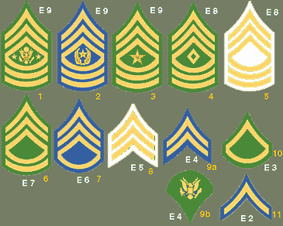
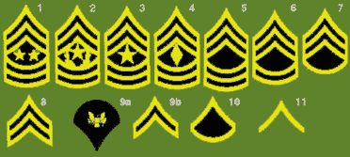
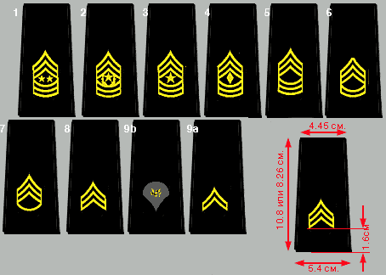
Знаки различия званий солдат и сержантов армии США
В армии США знаки различия званий не делятся на парадные, повседневные и полевые. Они делятся на "неприглушенные" (Nonsubdued) и "приглушенные" (Subdued).

Slide 21
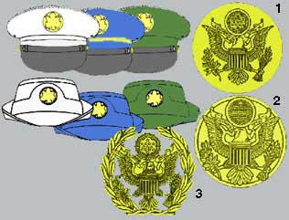
Имеются также косвенные знаки различия званий
На головных уборах ( мужчины-фуражки, женщины -шляпки) к белой, синей и зеленой униформам солдаты и сержанты носят герб США золотого цвета, размещенный на золотом же диске.
Военнослужащие определенных типов частей и подразделений в ряде случаев вместо фуражки или пилотки носят так называемые "организационные береты" (Organizational beret). Установлено три расцветки беретов. Черные носят военнослужащие частей рейнджеров, зеленые военнослужащие частей Сил Специальных Операций, темно-бордовые военнослужащие воздушно-десантных частей.

Slide 22
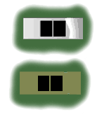
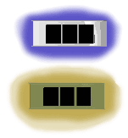
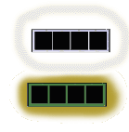
Знаки различия званий офицеров армии США
Офицеры армии США делятся на следующие категории:
- офицеры - имеются в виду и уорент-офицеры и офицеры первой и второй категории; - уорент-офицеры - имеются в виду только уорент-офицеры; - младшие офицеры - имеются в виду офицеры ротной категории; - старшие офицеры - имеются в виду офицеры полевой категории; - генералы - имеются в виду только генералы.
Уорент-офицеры
Уорент оффисе 1
Warrant Officer 1
Чиф уорент оффисе 2
Chief Warrant Officer 2
Чиф уорент оффисе 3
Chief Warrant Officer 3
Чиф уорент оффисе 4
Chief Warrant Officer 4

Slide 23
Младшие офицеры
Секонд лютенент (Second Lieutenant).
Неприглушенный знак -металлическая пластинка со скошенными краями золотистого цвета
Фёрст лютенент (First Lieutenant).Неприглушенный знак -металлическая пластинка со скошенными краями серебристого цвета
Кэптэн (Capitain).Неприглушенный знак - две металлические пластинки серебристого цвета

Slide 24
Старшие офицеры
Мэйджер (Major).Неприглушенный знак -металлическое рельефное изображение дубового листа (oak leaf) металла золотистого цвета
Лютенент Кёнел (Lieutenant Colonel).Неприглушенный знак -металлическое рельефное изображение дубового листа (oak leaf) металла серебристого цвета
Кёнел (Colonel).Неприглушенный знак - металлический серебристый орел с раскинутыми или опущенными крыльями

Slide 25
Генералы
Генеральские звания различаются по количеству звезд, размещаемых в соответствующих местах униформы.
*Бригадир дженерал (Brigadier General) - 1 звезда; *Мэйджер дженерал (Major General) - 2 звезды; *Лютенент дженерал (Lieutenant General) - 3 звезды; *Дженерал (General) - 4 звезды.
Звание "Дженерал" - является высшим в американской армии. Правда, существует еще одно, более высокое звание "Дженерал оф тзе ами" (General of the Army), но это звание присваивается только во время войны главнокомандующему американскими Вооруженными Силами и только как временное.

Slide 26
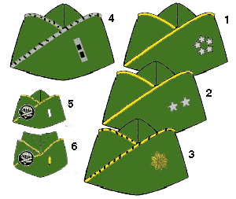
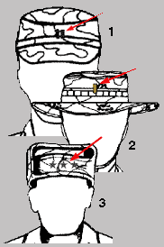
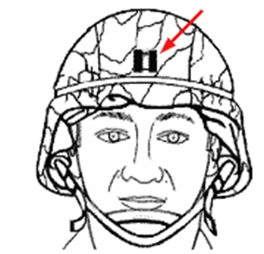
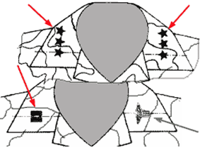
Ношение знаков различия званий
Знаки различия званий офицеры и генералы носят: - на пилотках; - на фуражках боевой униформы; - на шапках для холодной погоды камуфляжных; - на шляпах пустынных камуфляжных; - на войсковых беретах; - на касках; - на груди одежды; - на погонах; - на на погонных муфточках; - на рукавах; - на воротниках.

Slide 27
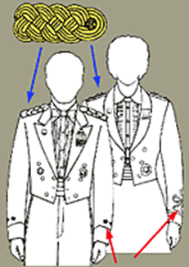
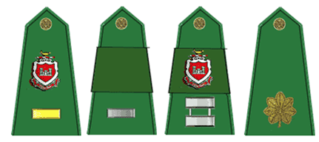
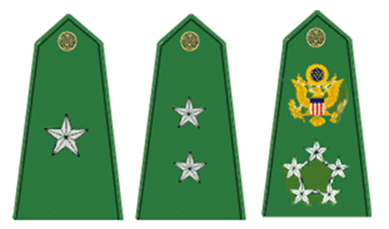
На светских униформах офицеры и генералы на плечах носят так называмые плечевые узлы (Shoulder knots) очень похожие на погоны офицеров и генералов Вермахта. Однако это не знаки различия званий, а лишь украшение офицерской и генеральской униформы.

Slide 28
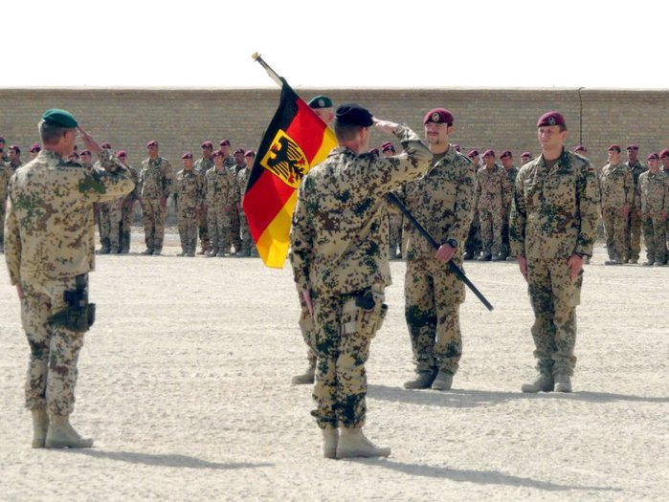
Учебный вопрос №2: Организация, вооружение, тактико-технические характеристики основных видов оружия и техники армии ФРГ; форма одежды, знаки различия военнослужащих армии ФРГ, опознавательные знаки и условные обозначения подразделений и техники на картах.

Slide 29
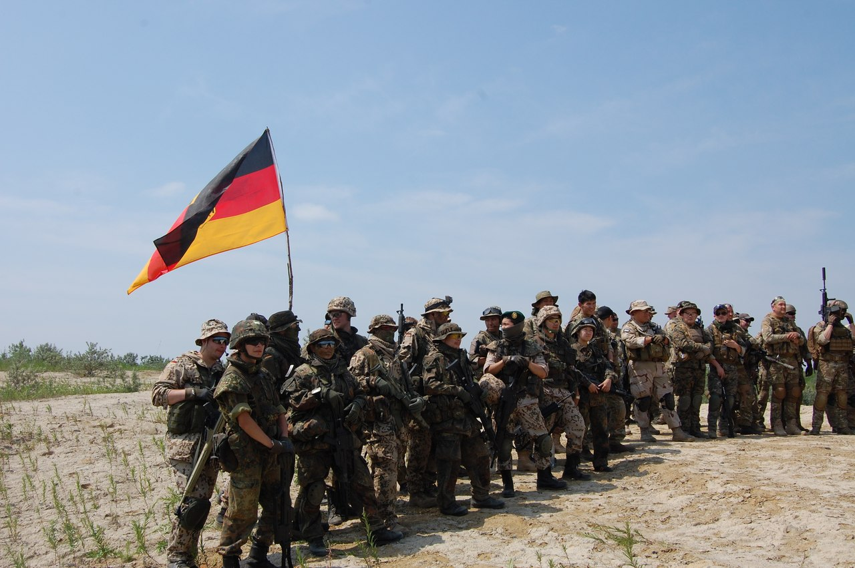
Вооруженные силы ФРГ созданы 9 мая 1955 г. (день вступления ФРГ в НАТО) и состоят из сухопутных, военно-воздушных и военно-морских сил.
В составе вооруженных сил созданы национальные силы быстрого реагирования (СБР).
Численность бундесвера составляет 336 тыс. человек: сухопутные силы – 233 тыс.; военно-воздушные силы – 76 тыс.; военно-морские силы – 27 тыс. человек. Основная часть вооруженных сил ФРГ включена в состав объединенных вооруженных сил НАТО.

Slide 30
Структура мотопехотное отделения (мпо)
армии Германии на БМП «Мардер 1»
 | Вооружение мпо
командир отделения | - пистолет-пулемет «Узи» израильской разработки или «Вальтер» Р5
2. помощник командира отделения | - автоматическая винтовка G-3 + подствольный гранатомет HK79
3. наводчик-оператор БМП «Мардер 1» | - «Узи» или «Вальтер» Р5 (для самообороны)
4. механик-водитель БМП «Мардер 1» | - «Узи» или «Вальтер» Р5 (для самообороны)
5. оператор ПТРК «Милан» | - G-3 (для самообороны)
6. пулеметчик | - единый пулемет MG-3
7. стрелок-снайпер | - снайперская винтовка «G3SG/1»
8. гранатометчик | - РПГ«Панцерфауст-3»+G-3 (для самообороны)
9. автоматчик | - G-3
10. автоматчик | - G-3

Slide 31
Структура мотопехотного взвода (мпв)
армии Германии на БМП «Мардер 1»
Мотопехотный взвод (мпв) армии Германии на БМП «Мардер 1» состоит из управления взводом, в составе одного командира взвода, и трех мотопехотных отделений (мпо).
Итого в мпв на БМП «Мардер 1»:
- личного состава (л/с) – 31 чел.;
- БМП «Мардер 1» – 3 ед.;
- ПТРК «Милан» – 3 ед.;
- единых пулеметов MG-3 – 3 ед.;
- снайперских винтовок G3SG/1 – 3 ед.;
- подствольных гранатометов HK79 к G-3 – 3ед.;
- РПГ «Панцерфауст-3» – 3ед.

Slide 32
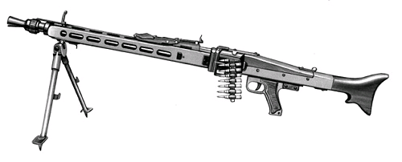
Тактико-технические характеристики (ТТХ)
основного стрелкового оружия армии Германии
Характеристики | Автоматическая винтовка G-3 | Автоматическая винтовка HK33A3 | Единый пулемет MG3
Калибр, мм | 7,62 | 5,56 | 7,62
Масса, кг | 4,4 (неснар.) 4,9 (снар.) | 3,98 (неснар.) 4,99(снар.) | 11,05 (с сошками без патронов)
Начальная скорость пули, м/с | 780 - 800 | 920 | 820
Эффективная дальность стрельбы, м | 400 | 400 | 800(с сошками) 2200(со станком)
Темп стрельбы, выстр./мин. | 500 - 600 | 750 | 1200 - 1300
Скорострельность, выстр./мин. | 100* | 100* | 250
Емкость магазина (ленты), шт | 20 | 20- 40 | 50-100
* - при стрельбе очередями
G-3
HK33A3
MG-3

Slide 33
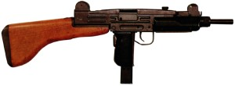
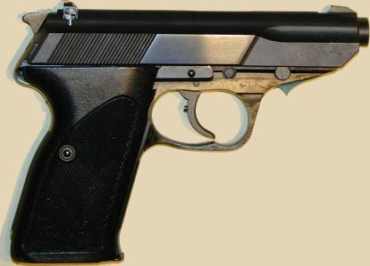
ТТХ основного стрелкового оружия армии Германии
Характеристики | Пистолет-пулемет «Узи» (израильской разработки) | Пистолет «Вальтер» Р-5 | Подствольный гранатомет HK79 к G-3
Калибр, мм | 9 | 9 | 40
Масса, кг | 3,7(с метал. прикладом) 3,8(с дерев. прикладом) | 0,795 (неснар.) 0,885 (снар.) | 1,5 (неснар.) 1,8(снар.)
Начальная скорость пули (гранаты), м/с | 400 | 370 | 76
Эффективная дальность стрельбы, м | 200 | 50 | 50-350
Темп стрельбы, выстр./мин. | 600 | 32 | 3-4
Скорострельность, выстр./мин. | 130 | 32 | 3-4
Емкость магазина, шт. | 25 или 32 | 8 | однозарядный
«Узи»
«Вальтер» Р-5
HK79 к G-3

Slide 34
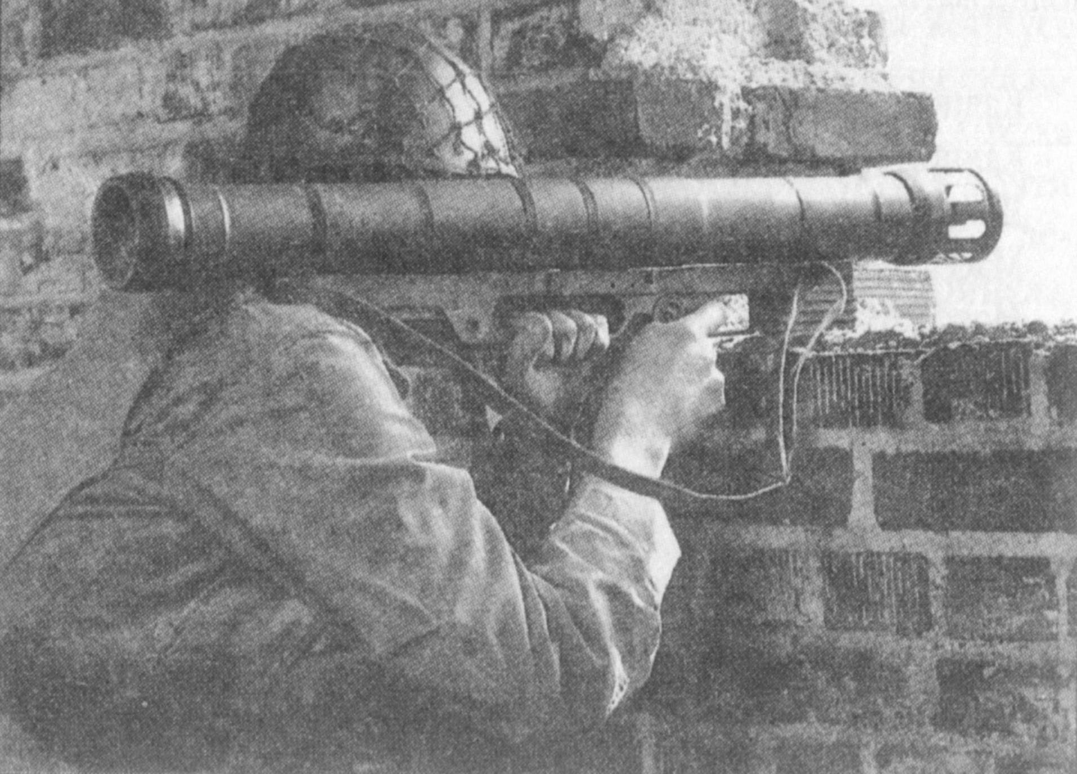
Тактико-технические характеристики (ТТХ)
ручных противотанковых гранатометов
Характеристики | «Панцерфауст-3» (Германия) | «Армбруст» одноразового действия (Германия)
Калибр, мм | 60 | 67
Масса гранатомета, кг | 12 кг в боевом положении | 6,3
Эффективная дальность стрельбы, м | 300 по движущимся целям до 500 по неподвижным целям | 220
Бронепробиваемо-сть, мм (гамогеной стальной брони) | 700 | 300
«Панцерфауст-3»
«Армбруст»

Slide 35
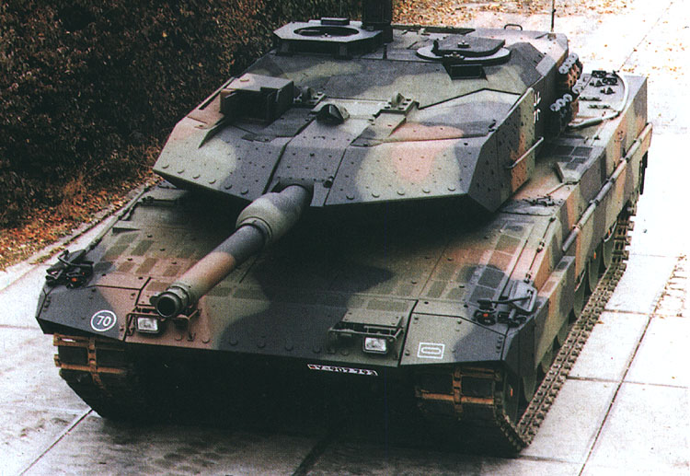
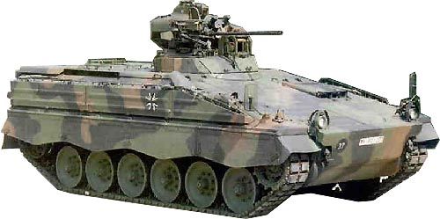
ТТХ основной боевой техники армии Германии
Характеристики | танк «Леопард-2» | БМП «Мардер 1»
Боевая масса, т | 55 | 33,5
Экипаж (десант), чел | 4 | 3(6)
Мощность двигателя, л.с | 12-ти цилиндровый многотопливный дизель мощностью 1500 л.с | 600
Вооружение:
- пушка | 120-мм пушка | 20-мм пушка
- пулемет | 7,62-мм пулемет; 7,62-мм зенитный пулемет и 8 дымовых гранатометов | 2 ед. 7,62-мм пулемета
«Леопард-2»
БМП «Мардер 1»

Slide 36
Знаки различия званий военнослужащих современной армии ФРГ
Звания в бундесвере делятся на три категории: офицеры, унтер-офицеры и рядовые.
Звания офицеров разделены ещё на три подкатегории:
Генералы (адмиралы)
Старшие офицеры
Младшие офицеры
Звания унтер-офицеров разделены на две подкатегории:
унтер-офицеры с портупеей
унтер-офицеры без портупеи
В видах вооруженных сил армии и в люфтваффе звания идентичны; унтер-офицеры и офицеры военно-морского флота, а также офицеры медицинской службы имеют другие звания.

Slide 37
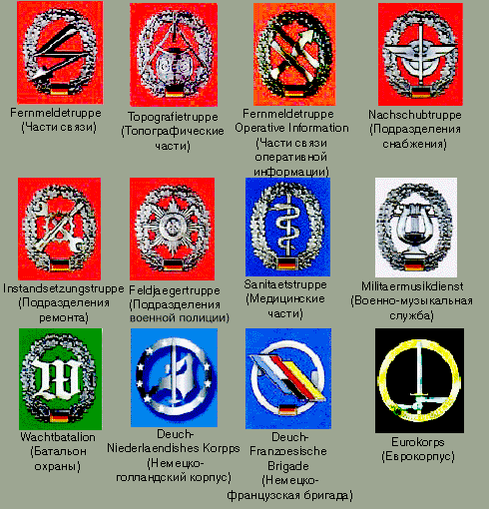
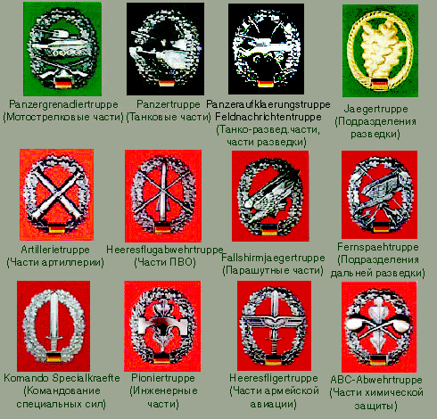
Основной вид униформы Сухопутных Войск Бундесвера
и знаки различия на ней
Форма представляет собой однобортный открытый китель серого цвета и темные брюки.
В качестве головного убора в настоящее время повсеместно используется цветной берет, который в ряде случаев носится не только со служебной униформой, но и с полевой униформой (Feldanzug).
На левой стороне берета, ближе ко лбу крепится эмблема также указывающая на род войск

Slide 38
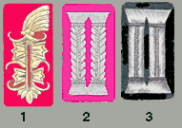
Петлицы на кителе традиционные для германской армии и отличаются от петлиц Вермахта тем, что они не скошенные, а прямоугольные. Цвет петлиц и цвет берета совпадают далеко не всегда. Кроме того, все генералы имеют петлицы алого цвета с прикрепленными к ним традиционными генеральскими знаками (Alt-Larisch)
Цвета клапанов установлены следующие:
*алый -генералы; *малиновый - Генеральный штаб; *красный - артиллерия; *зеленый - механизированная пехота; *темно-розовый - танковые войска; *темновато-желтый - разведка; *лимонно-желтый - связисты; *темно-красный - части противовоздушной обороны; *черный - инженерные части; *бордовый - части радиационной. химической и биологической защиты; *серовато-голубой -армейская авиация; *синий - технические службы; *васильково-синий - медицинская служба; *серовато-белый - военно-музыкальные подразделения; *кирпично-красный - полевая почта.
Эти же цвета имеет и окантовка погон.
1- петлицы генералов Сухопутных Войск; 2-петлицы офицеров Генерального штаба; 3-петлицы военнослужащих Сухопутных Войск.

Slide 39
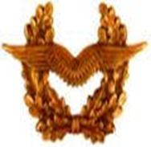
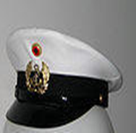
Знаки на головной убор Сухопутных войск
Знаки на головной убор военно-воздушных сил
Знаки на головной убор Военно-морских сил
Униформа Сухопутных войск

Slide 40
1-Soldat (рядовые всех наименований), 2-Gefreiter (Гефрайтер), 3-Obergefreiter (Обергефрайтер), 4-Hauptgefreite (Гауптгефрайтер), 5-Stabsgefreiter (Штабсгефрайтер), 6-Oberstabsgefreiter (Оберштабсгефрайтер), 7-Gefreiter Unteroffizieranwaerter (Гефрайтер-Унтерофициранвёртер), 8-Gefreiter-Offizieranwaerter (Гефрайтер-Официранвёртер).
1-Unteroffizier (Унтерофицир), 2-Stabsunteroffizier (Штабсунтерофицир), 3-Feldwebel (Фельдфебель), 4-Oberfeldwebel (Оберфельдфебель), 5-Hauptfeldwebel (Гауптфельдфебель), 6-Stabsfeldwebel (Штабсфельдфебель), 7-Oberstabsfeldwebel (Оберштабсфельдфебель), 1а-Fahnenjunker(Фаненюнкер), 3а -Faenrich (Фенрих), 8-Oberfaenrich (Оберфенрих).

Slide 41
1-Leutnant (Лёйтнант), 2-Oberleutnant (Оберлёйтнант), 3-Hauptmann (Гауптманн), 4-Stabshauptmann (Штабсгауптманн), 5-Major (Майор), 6-Oberstleutnant (Оберстлёйтнант), 7-Oberst (Оберст), 8-Brigadegeneral (Бригадегенераль), 9-Generalmajor (Генеральмайор), 10-Generalleutnant (Генеральлёйтнант), 11-General (Генераль).
Офицеры и генералы этих служб выше звездочек носят следующие эмблемы:
1-медицинская служба; 2-зубоврачебная служба; 3-фармацевтическая служба; 4-ветеринарная служба.

Slide 42
Условные тактические знаки Армии США и ФРГ
1.Винтовка. 2.Легкий пулемет. 3.Тяжелый пулемет.
4.Легкий гранатомет. 5.Средний гранатомет. 6.Тяжелый гранатомет.
7.Легкий противотанковый гранатомет.
8.Средний противотанковый гранатомет. 9 Тяжелый противотанковый гранатомет..
10.Пусковая установка легкой противотанковой ракеты
11.Пусковая установка средней противотанковой ракеты . 12.Пусковая установка тяжелой противотанковой ракеты

Slide 43
Варианты нанесения знака ракетной пусковой установки.
Во всех трех случаях это своя ракетная ПУ. На это указывает форма рамки, цвет заливки и цвет знака.
1.Пусковая установка ракет малой дальности. 2.Пусковая установка ракет средней дальности. 3.пусковая установка ракет большой дальности.
1. ЗРК малой дальности своих войск. 2. ЗРК средней дальности войск противника. 3.ЗРК большой дальности нейтральной страны. 4.ЗРК, обеспечивающая противовоздушную оборону на Театре военных действий. Принадлежность ЗРК неизвестна.

